Slide 1
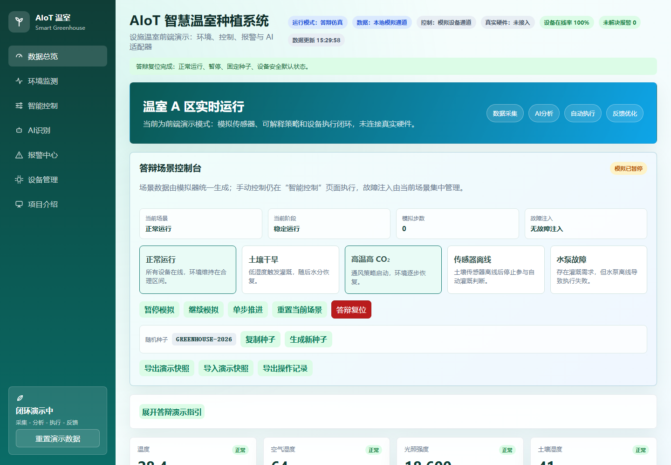
AIoT 智慧温室
种植系统
基于数字孪生的环境感知、
智能控制与故障闭环原型
团队：智联新效
答辩人：黄柏霖
可离线运行 · 可重复演示 · 可验证故障闭环
答辩演示版本

Slide 2
02
AIoT 智慧温室种植系统
传统温室的关键问题，是“看得见”但难以可靠闭环
从现象到风险，再到工程需求
环境数据分散
控制依赖经验
执行结果难确认
状态难以统一判断
阈值和执行过程不可追溯
控制目标可能被误当作执行成功
异常数据仍被使用
故障缺乏闭环
离线或陈旧读数可能引发错误控制
报警、恢复和导出难以统一管理
需求：把“数据可信度、策略决策、设备反馈、报警追溯”放到同一条可验证链路中。
温室的难点不只是采集数据，而是可靠地把数据、控制和反馈连成闭环。
AIoT 智慧温室种植系统 · 数字孪生答辩原型
2 / 10

Slide 3
03
AIoT 智慧温室种植系统
项目目标：让控制过程可见、可复现、可验证
这不是单纯的数据大屏，而是本地运行的数字孪生控制闭环
1
2
3
4
5
6
→
→
→
→
→
环境感知
数据质量判断
控制策略
控制命令
设备实际执行
报警与记录
核心定位
当前实现：本地模拟数据通道 + 模拟设备控制通道 + 可重复故障注入。
AIoT 智慧温室种植系统 · 数字孪生答辩原型
3 / 10

Slide 4
04
AIoT 智慧温室种植系统
架构把“当前实现”与“未来接入”明确分开
当前原型完成前端数字孪生与控制闭环；真实 IoT 设备在扩展接口之后
当前已实现
展示层
业务与状态层
场景模拟器
通道与记录
7 个页面
答辩控制台
演示指引
模拟时钟
控制/报警引擎
运行状态
5 个预设场景
固定随机种子
单步推进
模拟数据通道
模拟控制通道
快照/日志
未来扩展接口
真实传感器
边缘网关
HTTP / WebSocket
MQTT 数据与设备控制
数据库与历史分析
扩展边界：当前未接入真实传感器、控制器、边缘网关、HTTP、WebSocket、MQTT 或数据库。
AIoT 智慧温室种植系统 · 数字孪生答辩原型
4 / 10

Slide 5
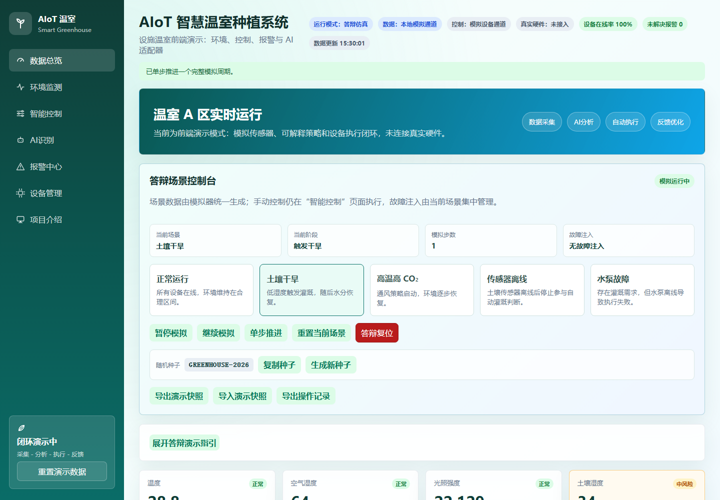
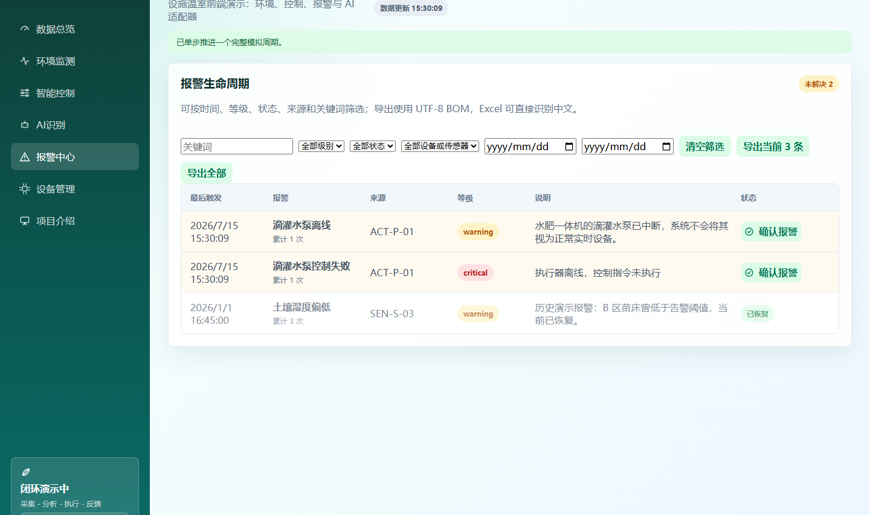
05
AIoT 智慧温室种植系统
核心功能集中展示“状态可信、控制可查、演示可复现”
真实页面截图均来自当前项目运行状态
5 个预设场景
数据质量模型
报警筛选与 CSV 导出
快照导入/导出/校验
环境监测 · 自动控制 · 目标/实际状态分离 · 报警生命周期 · 操作记录上限 200 条
AIoT 智慧温室种植系统 · 数字孪生答辩原型
5 / 10

Slide 6
06
AIoT 智慧温室种植系统
故障处理的关键：策略目标不等于设备已经执行成功
三个场景从数据质量、控制反馈和报警生命周期验证闭环
土壤干旱
湿度降低 → 报警 → 灌溉目标 → 水泵执行 → 湿度恢复 → 报警解除
水泵故障
目标开启 → 实际未运行 → 控制通道失败 → 故障报警
传感器离线
质量变为 offline → 数据不参与自动控制 → 异常报警 → 恢复后重新采集
策略产生的控制目标，并不代表设备已经真实执行成功。
AIoT 智慧温室种植系统 · 数字孪生答辩原型
6 / 10

Slide 7
07
AIoT 智慧温室种植系统
现场演示用三次单步推进，把闭环讲清楚
每一步都采用固定种子与答辩复位，保证状态可重复
1 答辩复位
2 土壤干旱：单步推进
3 水泵故障：单步推进
4 传感器离线：单步推进
5 报警筛选与 CSV 导出
6 快照导出或恢复
操作提示：演示中持续解释“数据质量—目标状态—实际状态—报警”的变化，避免只点击不说明。
AIoT 智慧温室种植系统 · 数字孪生答辩原型
7 / 10

Slide 8
08
AIoT 智慧温室种植系统
当前边界清楚，下一阶段路径明确
可靠原型的价值在于先验证闭环，再接入真实硬件
当前完成
下一阶段
数字孪生仿真
控制与报警闭环
故障注入与离线演示
数据、控制接口抽象
1. 接入 HTTP 传感器数据
2. 增加 WebSocket 实时数据
3. 接入 MQTT 数据与设备控制
4. 接入真实边缘网关
5. 增加数据库与历史分析
6. 接入真实 AI 病虫害识别模型
如实说明：真实传感器、控制器、边缘网关、HTTP、WebSocket、MQTT 和数据库尚未接入。
AIoT 智慧温室种植系统 · 数字孪生答辩原型
9 / 10

Slide 9
总结
1
构建完整的环境感知与控制闭环
2
能够可靠处理传感器与设备故障
3
为真实硬件接入建立可扩展工程基础
感谢各位老师聆听
恳请批评指正
AIoT 智慧温室种植系统 · 数字孪生答辩原型

